Slide 1


Bộ sách cánh diều
TOÁN 3
Thực hành
Xem đồng hồ (T1)

Slide 2


Slide 3


Slide 4
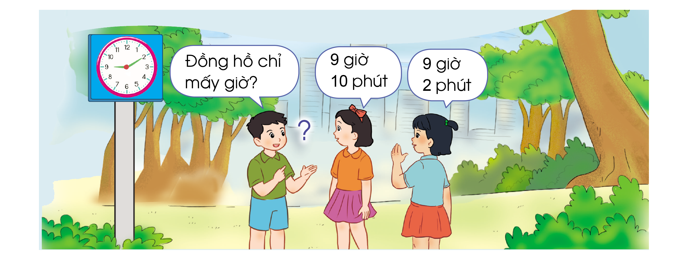

Slide 5
TOÁN 3
Thực hành
Xem đồng hồ (T1)

Slide 6



Slide 7
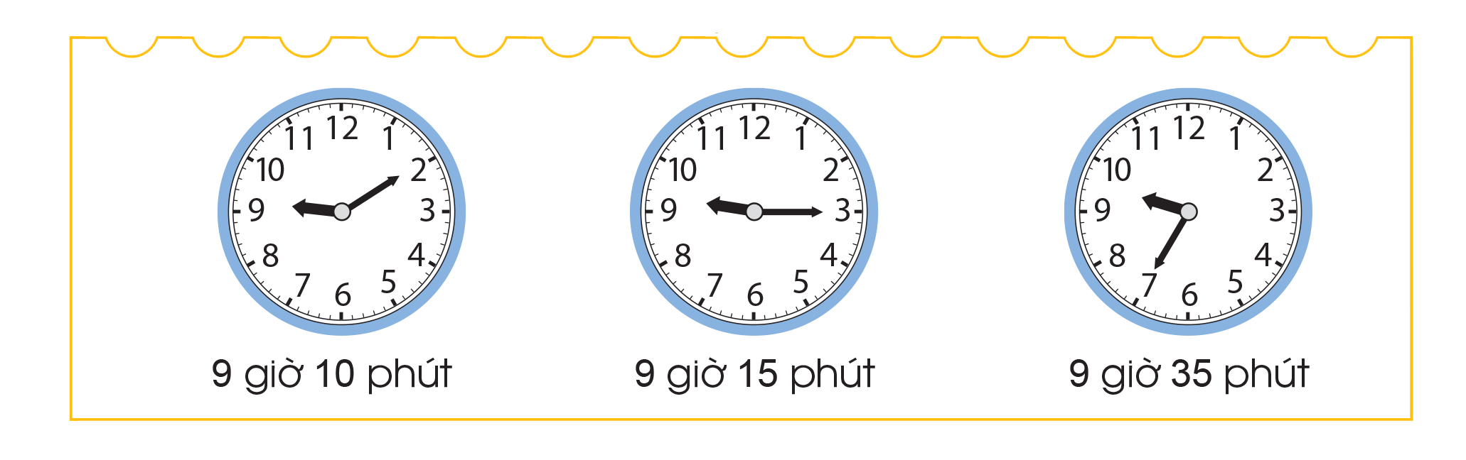
9 giờ 10 phút
9 giờ 15 phút
9 giờ 35 phút

Slide 8


Slide 9
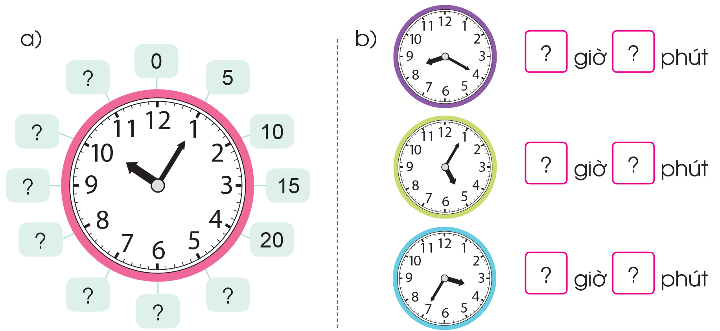
1
Số ?
8
20
55
50
5
5
45
40
3
35
35
25
30

Slide 10
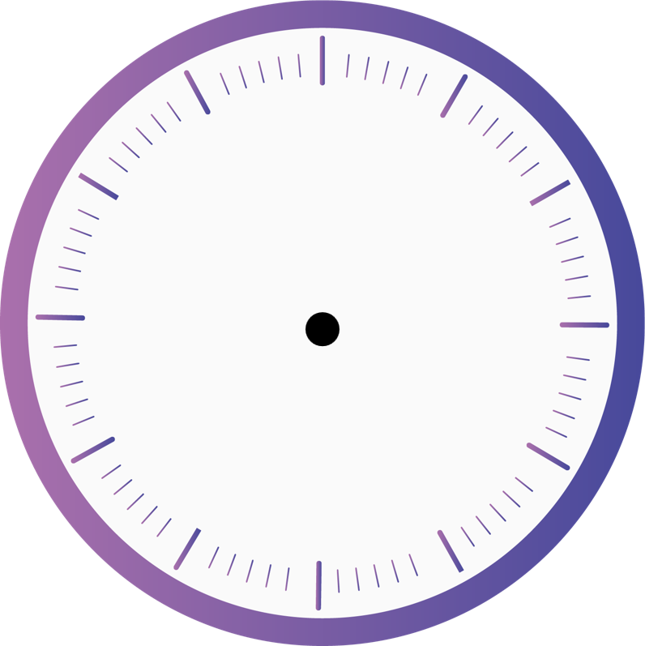
2
a) Quay kim đồng hồ để đồng hồ chỉ: 6 giờ 5 phút và 6 giờ 10 phút.
Từ 6 giờ 5 phút đến 6 giờ 10 phút là bao nhiêu phút?
5 phút

Slide 11


Slide 12



